Slide 1


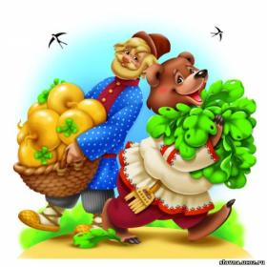

Угадай что ,где растет?
Вершки корешки
Собери урожай?

Slide 2
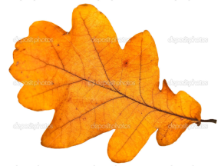
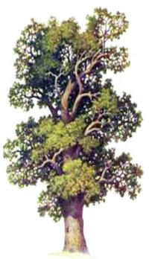
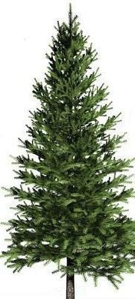

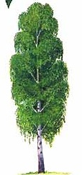
МОЛОДЕЦ!
С ЧЬЕЙ ВЕТКИ ДЕТКА?

Slide 3


В НАЧАЛО ИГРЫ

Slide 4

В НАЧАЛО ИГРЫ

Slide 5
В НАЧАЛО ИГРЫ

Slide 6
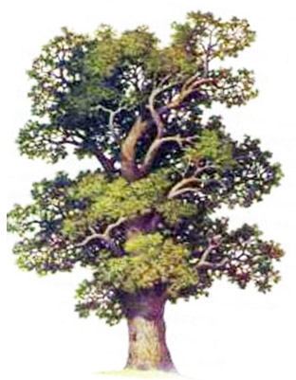

МОЛОДЕЦ!

Slide 7

МОЛОДЕЦ!
С ЧЬЕЙ ВЕТКИ ДЕТКА?

Slide 8
В НАЧАЛО ИГРЫ

Slide 9
МОЛОДЕЦ!

Slide 10
В НАЧАЛО ИГРЫ

Slide 11
В НАЧАЛО ИГРЫ

Slide 12
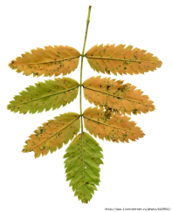
МОЛОДЕЦ!
С ЧЬЕЙ ВЕТКИ ДЕТКА?

Slide 13
В НАЧАЛО ИГРЫ

Slide 14
МОЛОДЕЦ!

Slide 15
В НАЧАЛО ИГРЫ

Slide 16
В НАЧАЛО ИГРЫ

Slide 17

МОЛОДЕЦ!
С ЧЬЕЙ ВЕТКИ ДЕТКА?

Slide 18
В НАЧАЛО ИГРЫ

Slide 19
В НАЧАЛО ИГРЫ

Slide 20
МОЛОДЕЦ!

Slide 21
В НАЧАЛО ИГРЫ

Slide 22
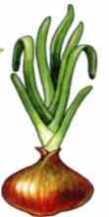





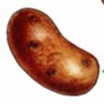
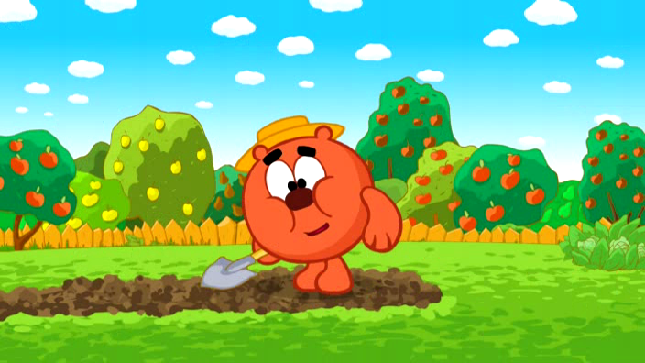



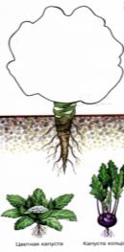
Помоги Копатычу найти овощи у которых съедобные вершки

Slide 23



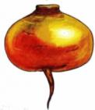




Помоги Копатычу найти овощи у которых съедобные корешки

Slide 24





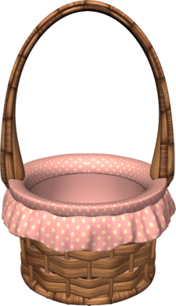








Помоги Кате собрать овощи в корзинку.

Slide 25
Молодец, все овощи собрали!

Slide 26











Помоги Кате собрать фрукты в корзинку.

Slide 27
Молодец, все фрукты собрали!

Slide 28


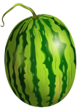








Помоги Кате собрать ягоды в корзинку.

Slide 29
Молодец, все ягоды собрали!

Slide 30










Помоги Кате собрать грибы в корзинку.

Slide 31

Молодец, все грибы собрали!

